Slide 1
منصة الشكر والتقدير
م.د الاء سعدي عبود
عضو لجنة الرصانة العلمية
  المركز العراقي لبحوث السرطان والوراثة الطبية/
قسم بحوث السرطان
ا.م .د مائدة حسين محمد
رئيس لجنة الرصانة العلمية
المركز العراقي لبحوث السرطان والوراثة الطبية / قسم العلاج التجريبي

Slide 2
بناءا على تعليمات رئاسة الجامعة المستنصرية بتسهيل إجراءات الحصول على كتاب شكر وتقدير من السيد رئيس الجامعة المستنصرية المحترم لذا قام قسم الشؤون العلمية في الجامعة المستنصرية بإنشاء منصة المستنصرية للنشر العلمي الرصين داخل موقع الجامعة المستنصرية الرسمي وبإمكان تدريسيي الجامعة المستنصرية حصرا من الدخول للمنصة وانشاء حساب لهم وإدخال البحوث التي يراد الحصول على شكر وتقدير إزاء نشرها .
وبتوجيه من السيد المدير العام المحترم تم ترشيح لجنة الرصانة العلمية ليكونون أعضاء ممثلين عن مركزنا .
د.مائده حسين محمد
رئيس لجنة الرصانة العلمية في المركز
د.نور هاشم اسماعيل عضوا
د. الاء سعدي عبود عضوا

Slide 3
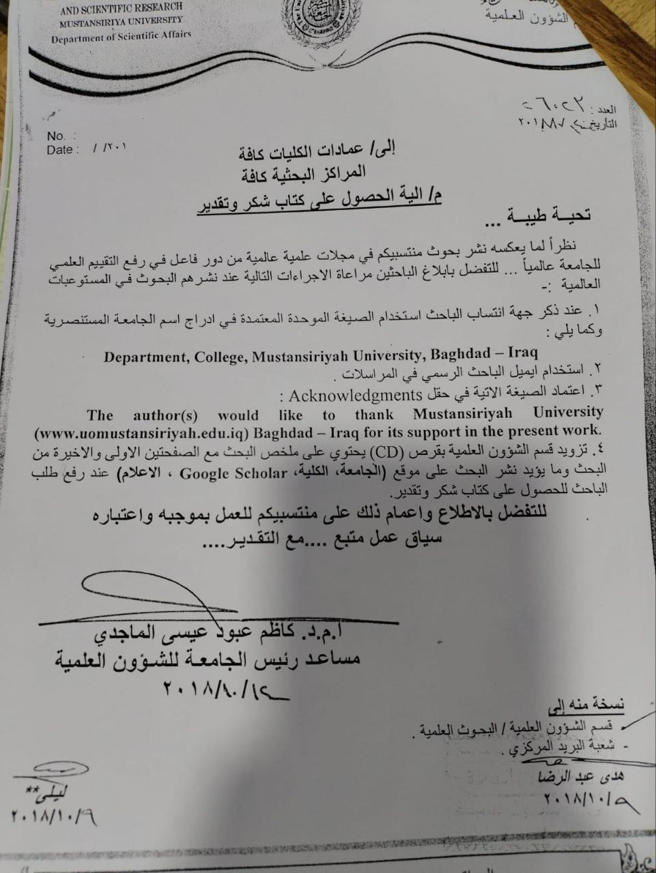

Slide 4
شروط اعتماد البحوث لغرض قبولها للحصول على كتاب شكر وتقدير ( لايتم اعتماد البحث في حال اخلاله بإحدى الشروط) :
. يتم اعلام المركز من خلال تقديم طلب إلى السيد المدير العام ومهمش عليه من قبل السيد رئيس القسم.
. يجب انشاء حساب خاص للباحث يكون المعتمد للتقديم ولمتابعة كتب الشكر الخاص ببحوثه لحين الحصول على كتاب شكر.
- يتم اعتماد البحوث المنشورة في مستوعبات سكوبس وكلاريفيت فقط .
- يتم اعتماد الاسم الاول والثاني والثالث من أساتذة الجامعة المستنصرية حصرا للحصول على كتاب شكر وتقدير.
- لابد أن تكون البحوث نازلة في حساب التدريسي في سكوبس أو كلاريفيت ونازله في كوكل سكولر و اورسيد.

Slide 5
يتم اعتماد البحوث ابتداءا من عام ٢٠٢٣ ولا يتم اعتماد البحوث المنشورة قبل هذا التاريخ.
- لا يوجد عدد معين للبحوث المنشورة الداخلة ( بالإمكان ادخال عدد غير محدود) .
- يجب أن يعتمد الاسم الرسمي للجامعة المستنصرية وحسب أعمامه السابق المرفق بهذا الاعلان والذي يذكر في جهة انتساب التدريسي في البحث المنشور ولا يعتمد البحث الغير مكتوب به جهة الانتساب للجامعة المستنصرية.
- يفضل أن يكتب شكر وتقدير للجامعة المستنصرية داخل متن البحث المنشور وحسب أعمامه السابق المرفق بهذا الاعلان.
- بالنسبة للأساتذة المتعينين الجدد لا يتم اعتماد بحوثهم قبل تاريخ تعيينهم في الجامعة ويتم اعتماد بحوثهم المكتوب بها جهة الانتساب للجامعة المستنصرية فقط وتنطبق عليها جميع الشروط في هذا الاعلان.

Slide 6
- بعد إكمال ادخال بيانات البحوث من قبل التدريسي يقوم بأعلام السيد رئيس القسم التابع له التدريسي ليقوم السيد رئيس القسم بالاطلاع والتصديق وذلك من خلال يوزرنيم وباسوورد يعطى للسيد رئيس القسم ومن خلاله يتم الاطلاع وتبليغ التدريسي بالنقوصات والمصادقة في حالة اكمال جميع الشروط المكتوبة في هذا الاعلان واخيرا الموافقة على إحالة البحث الى لجنة الرصانة في المركز.
- بعدها تقوم لجنة الرصانة العلمية في المركز بمتابعة وتدقيق جميع الطلبات من كل الأقسام والوحدات العلمية للمركز وهي كالتالي:
-مكتب السيد المدير العام والتدريسيين التابعين له
-مكتب السيد المعاون والتدريسيين التابعين له
-قسم العلاج التجريبي
-قسم بحوث السرطان
-قسم الوراثة الطبية
-قسم الاحياء الجزيئي
-قسم الإدارية والمالية
وذلك من خلال يوزرنيم وباسوورد خاص باللجنة وبعدها الموافقة على الارسال إلى قسم الشؤون العلمية في الجامعة المستنصرية التي بدورها تطلب كتاب شكر وتقدير للتدريسي عن البحث المرسل.

Slide 7
بعدها يقوم قسم الشؤون العلمية في الجامعة المستنصرية بفحص الطلبات الخاصة في المركز والتصديق عليها في حال اكمالها المتطلبات .
يتم اعلام التدريسي وعضو لجنة الرصانة بالموافقة على الطلب وتحويله الى قسم الإدارية والمالية لغرض استحصال كتاب الشكر والتقدير من السيد رئيس الجامعة والذي يسلم للمركز ورقيا .

Slide 8
رابط المنصة
https://thanksys.uomustansiriyah.edu.iq/apex/r/thanks/thanks127178/login?session=2625882825774

Slide 9


Slide 10


Slide 11
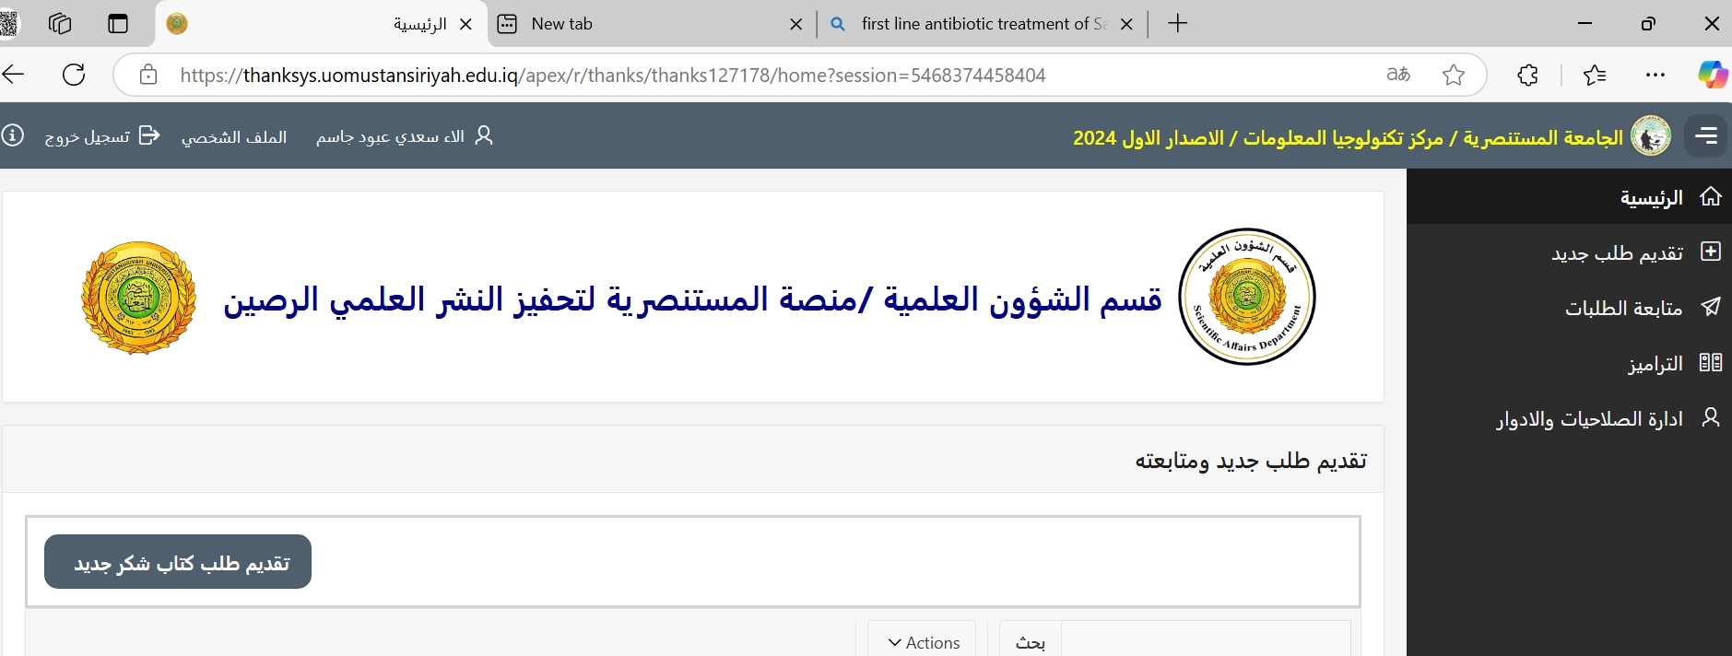

Slide 12
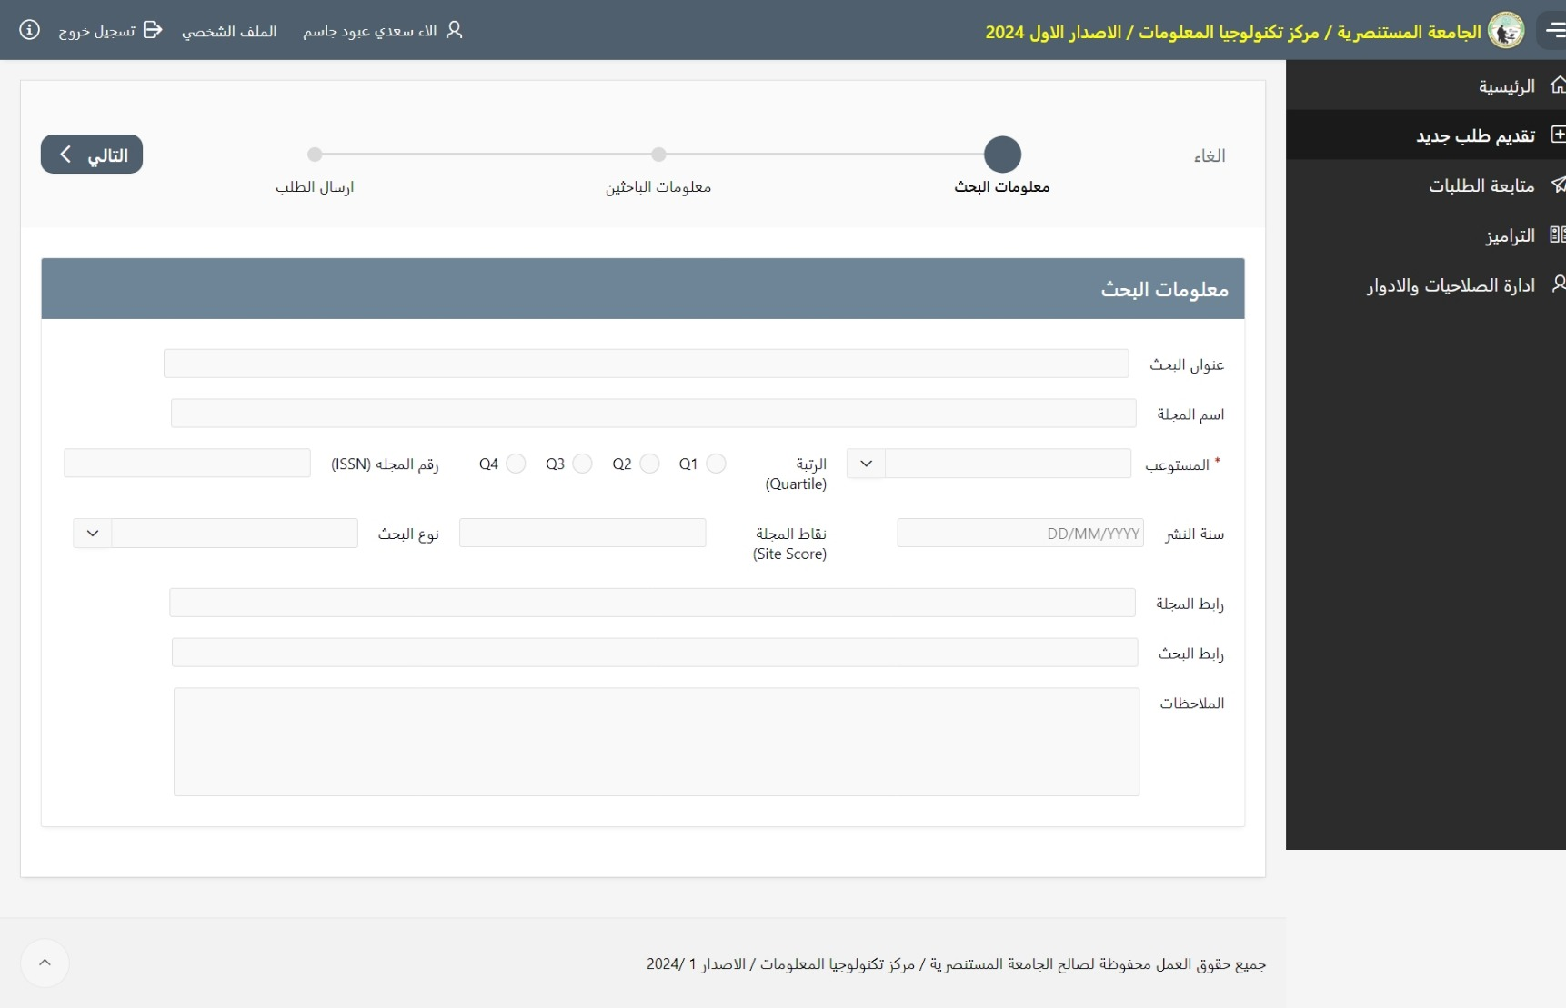

Slide 13
السيد المدير العام المحترم
بوساطة السيد رئيس قسم بحوث السرطان المحترم
ارجو الموافقة على مراجعة طلبي في الحصول على كتاب شكر وتقدير من السيد رئيس الجامعة المحترم وذلك لنشري بحث ضمن مستوعبات سكوبس او كلاريفت والمذكورة تفاصيله في المعلومات أعلاه وتحويله الى لجنة الرصانة في المركز
مع التقدير (يكتب في خانة الملاحظات ) .

Slide 15
شكرا لأصغائكم

